Slide 1
Pandemier og smittevern gjennom historien
Realfagkonferansen 2020
Magnus Vollset, førsteamanuensis, IGS
Notes:
Velkommen.

Slide 2
Hvilken teknologi har reddet flest liv?
A)
C)
B)

Slide 3
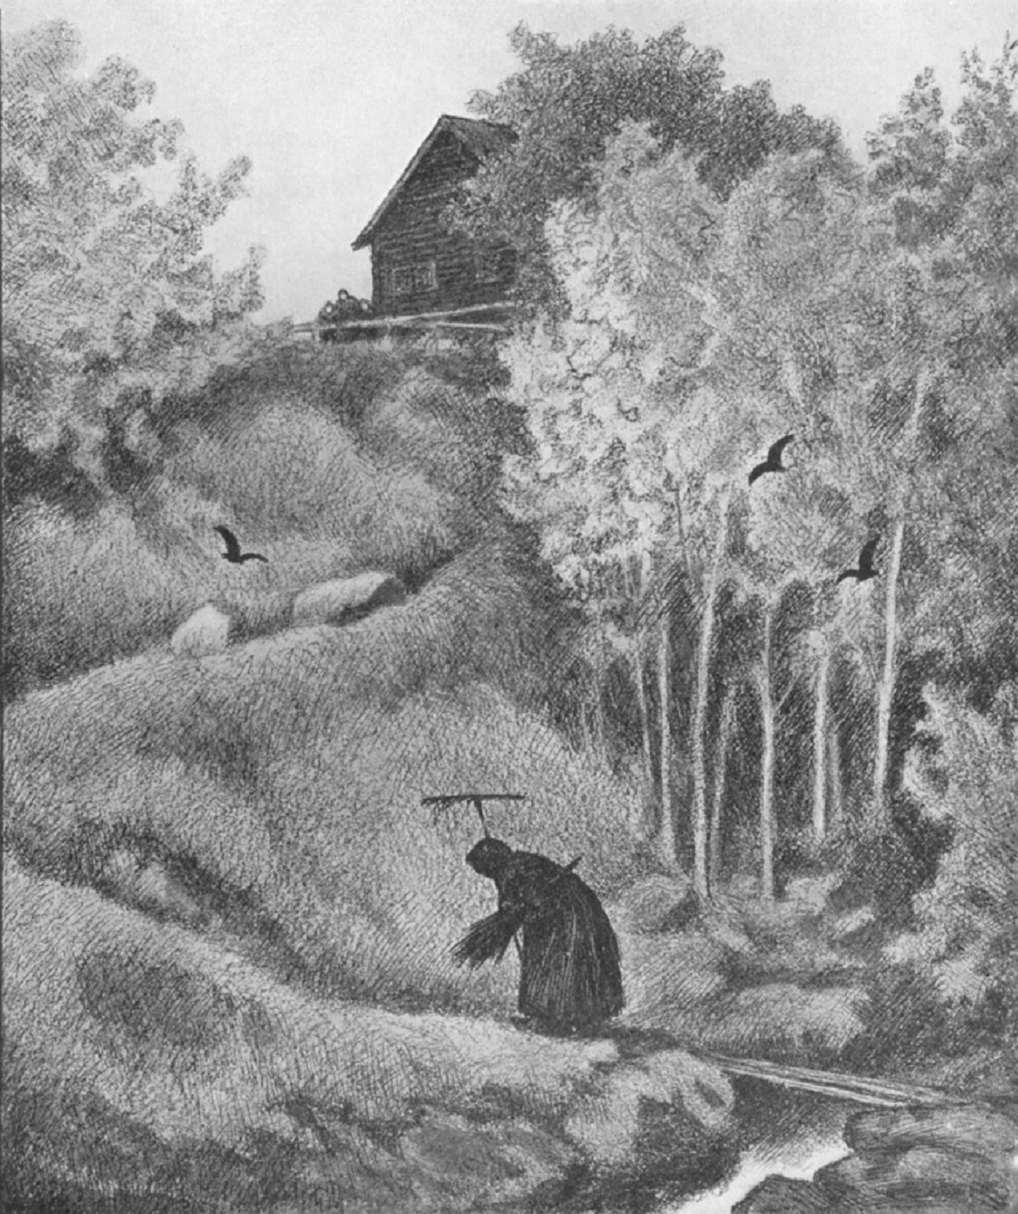

Slide 4
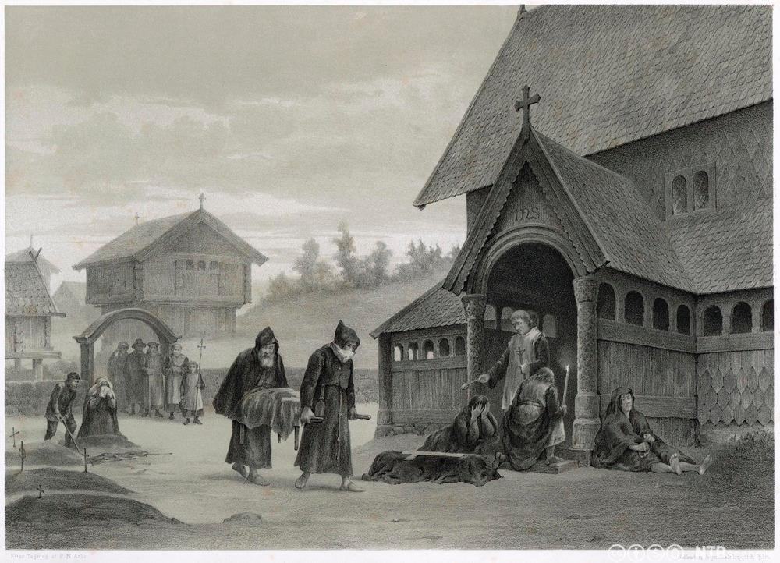

Slide 5
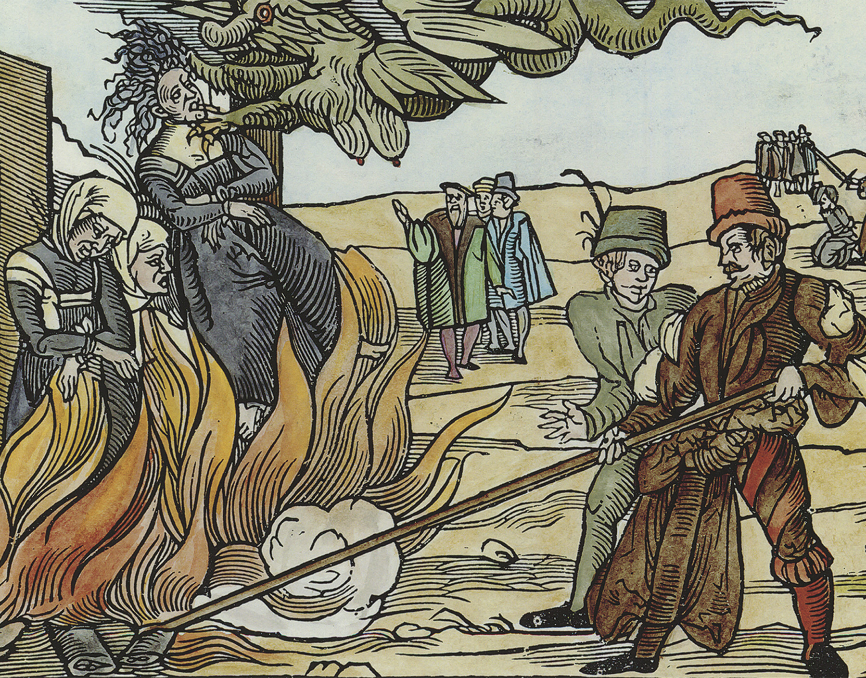

Slide 6
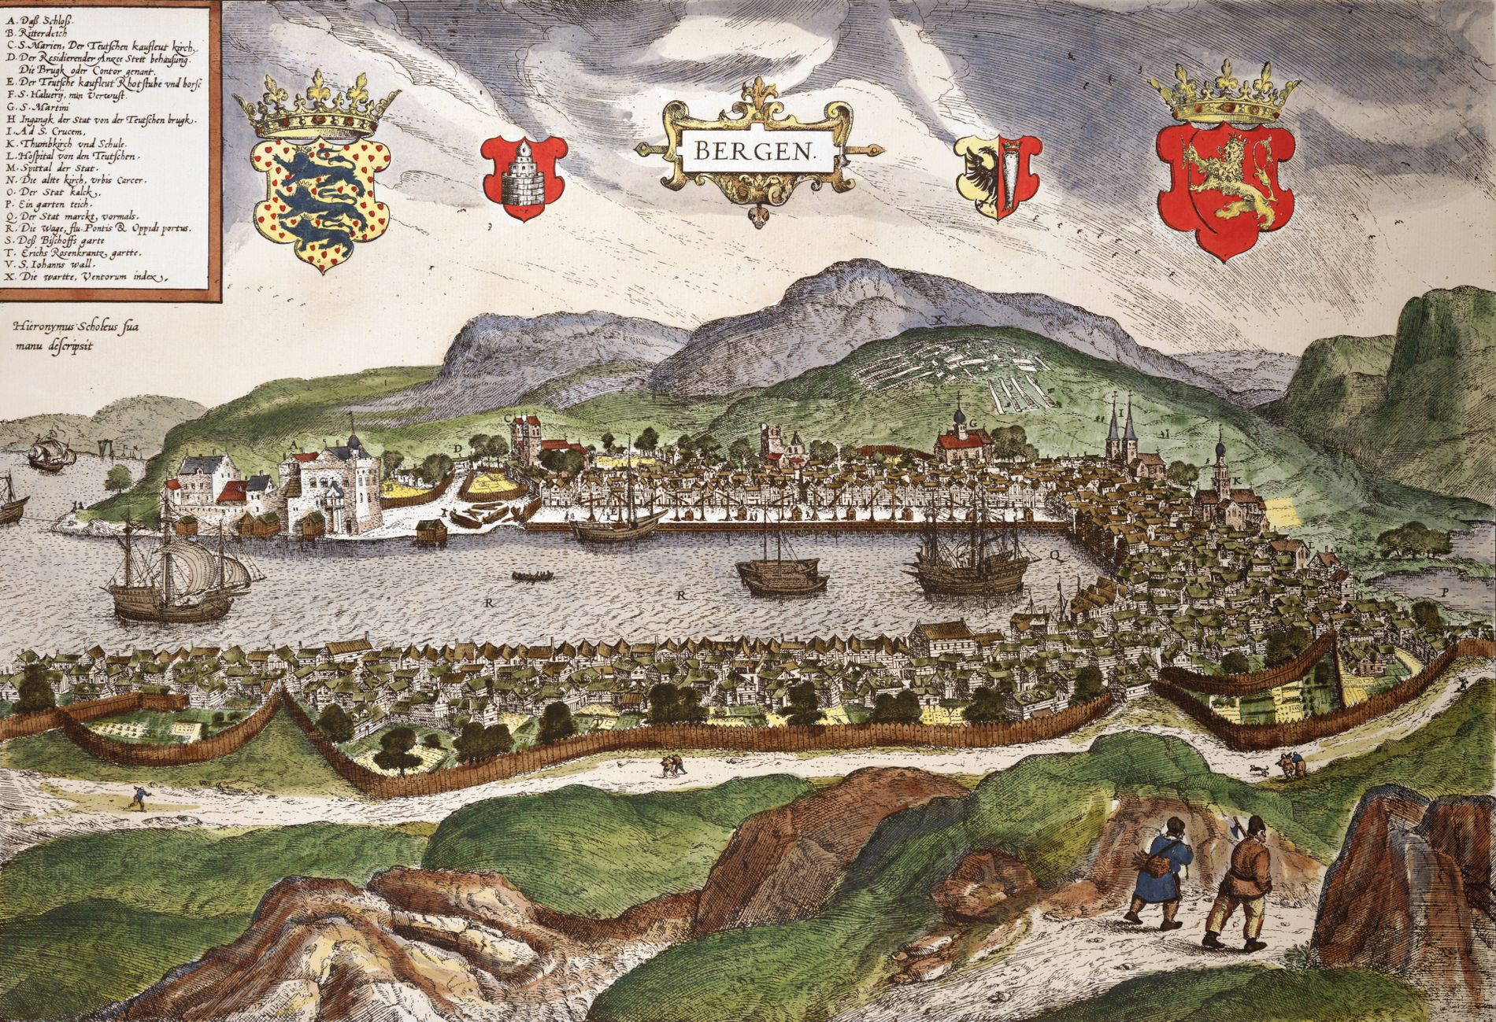

Slide 7
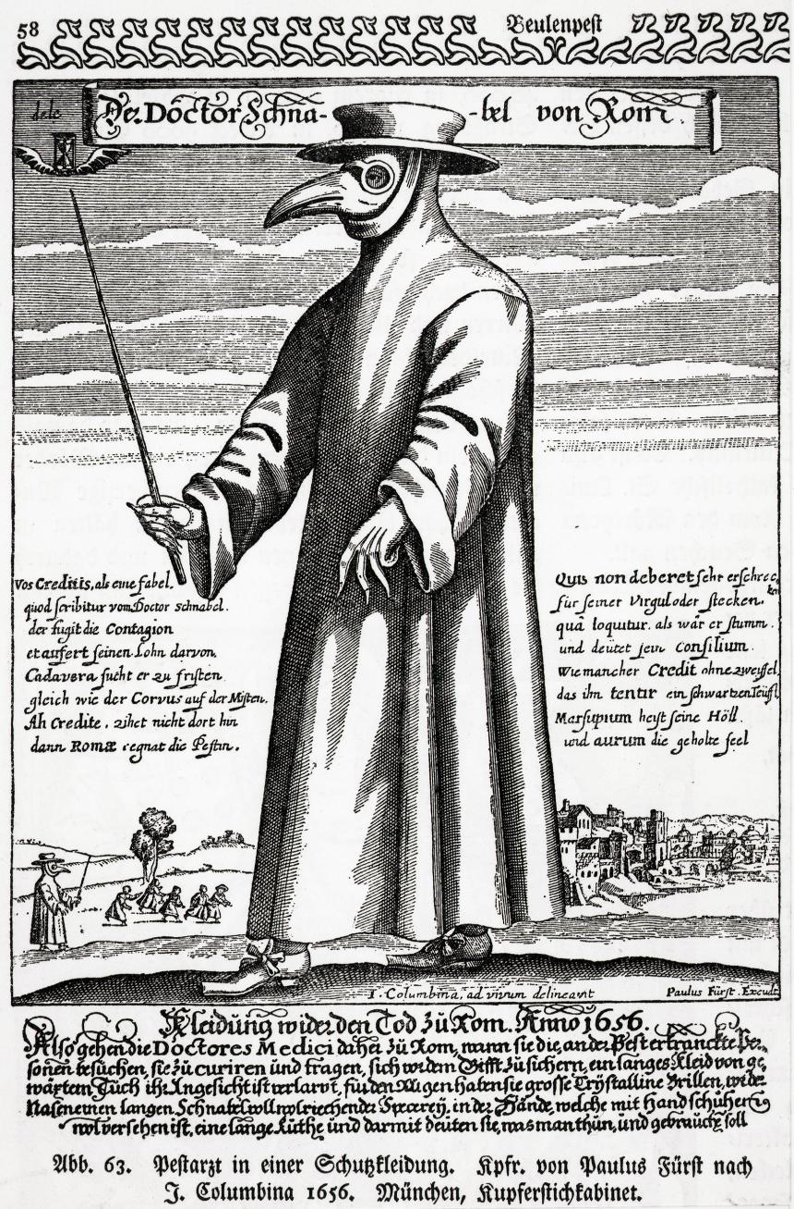
Villands Nielsen (1564-1616)
Norges første statsansatte lege (1603)
Som takk for innsatsen under pesten i 1599-1600, som tok livet av en tredel av byens befolkning
Ansettelsen var begynnelsen på det offentlige helsevesenet i Norge

Slide 8
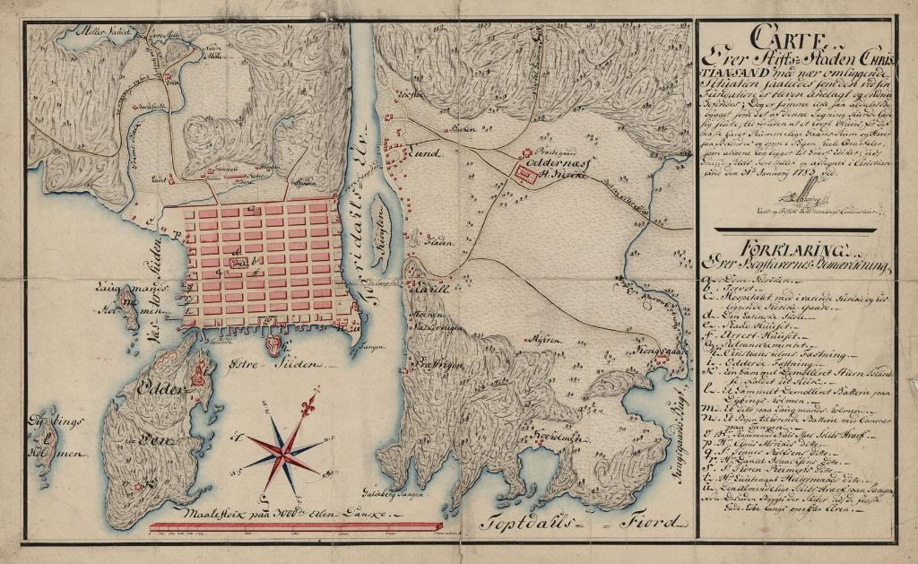
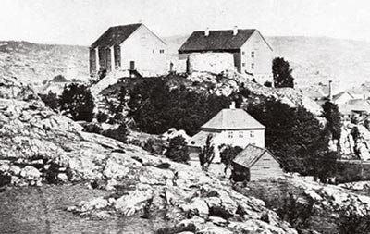

Slide 9
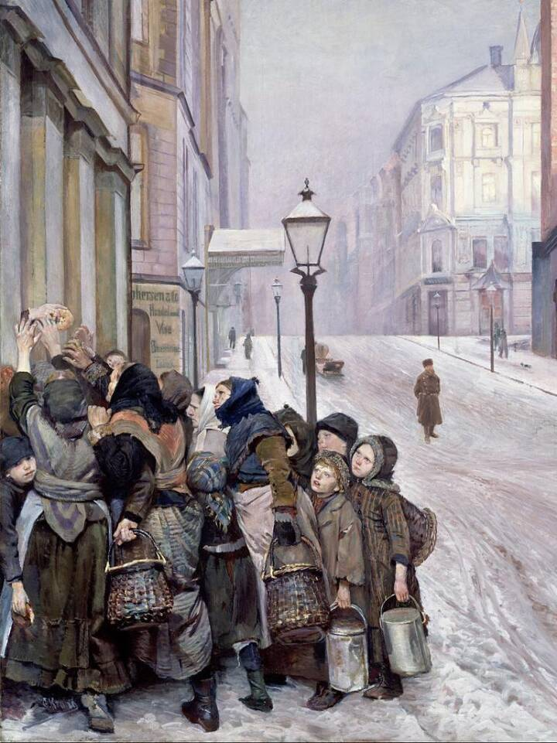
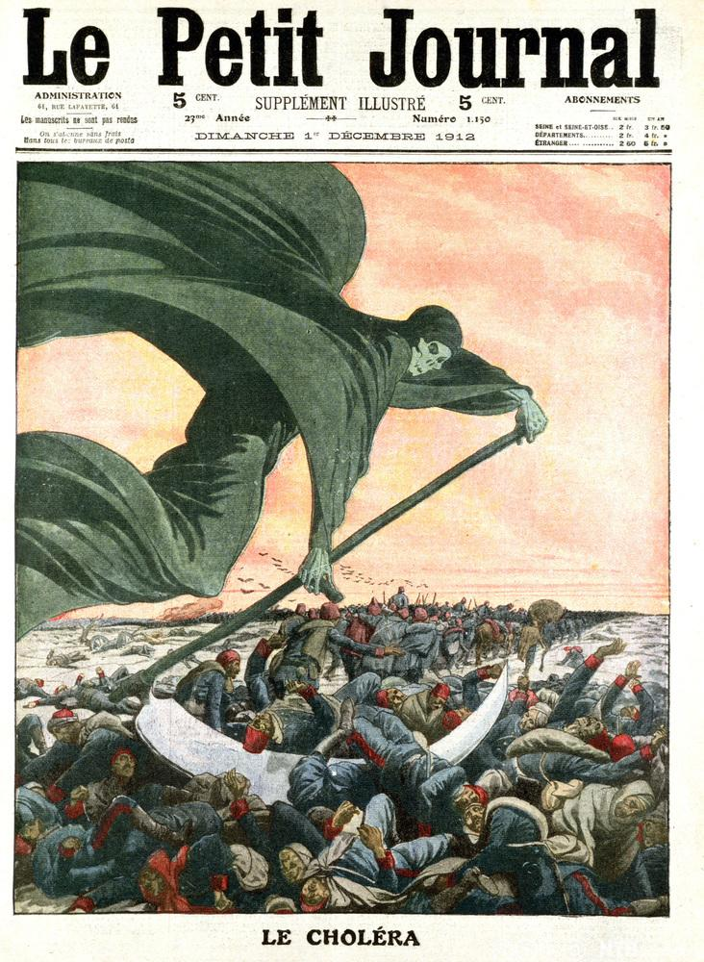

Slide 10
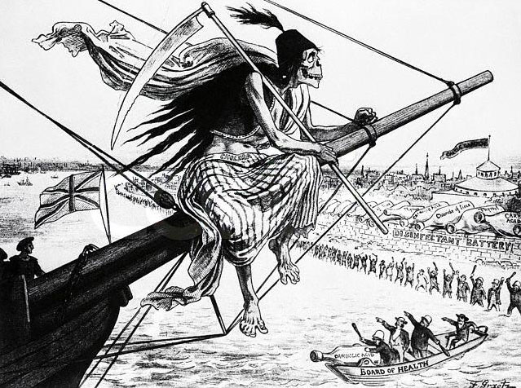
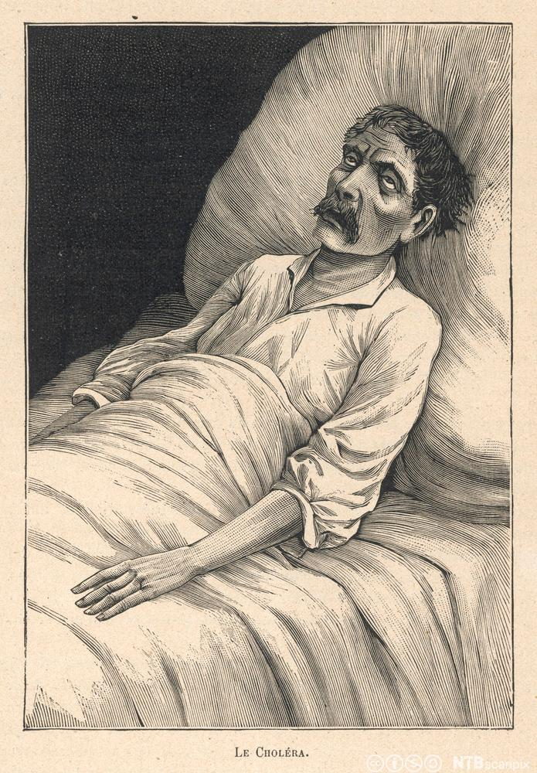
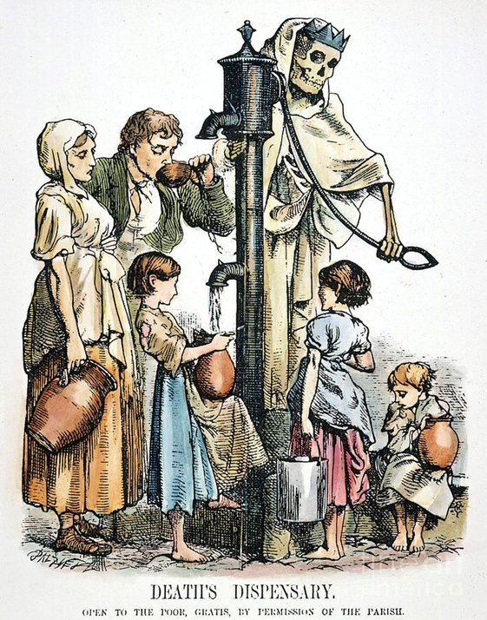
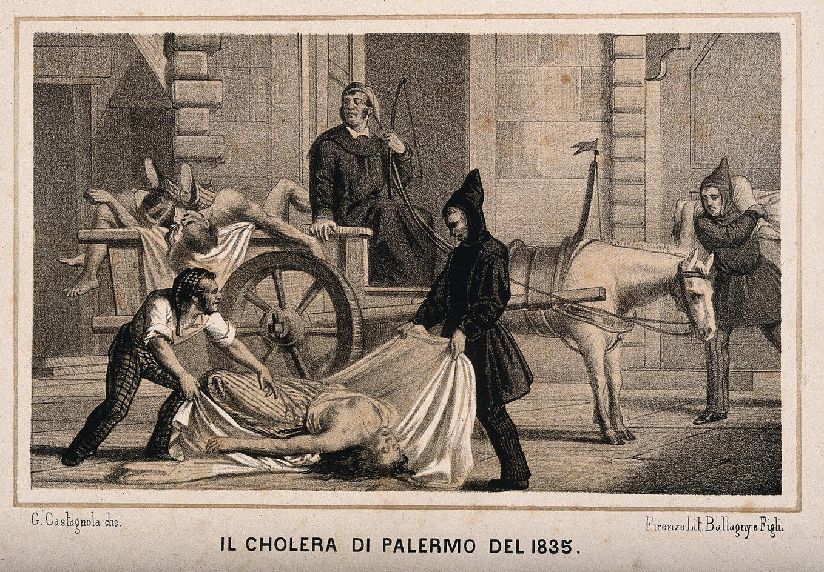

Slide 11
1856 → Leprakampanjen
«En epidemi i sakte film»

Slide 12
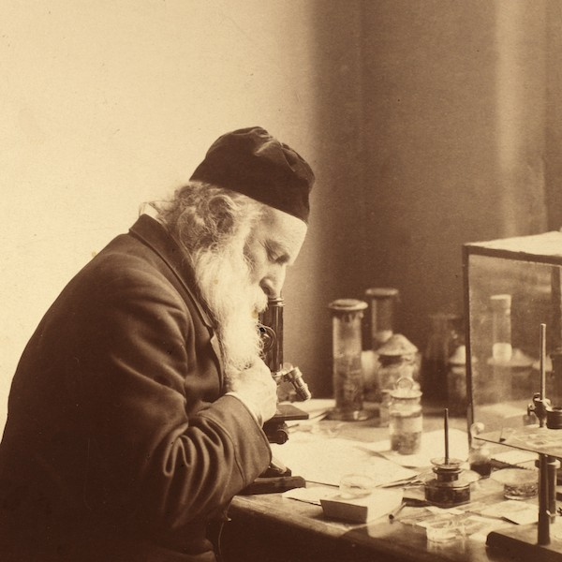
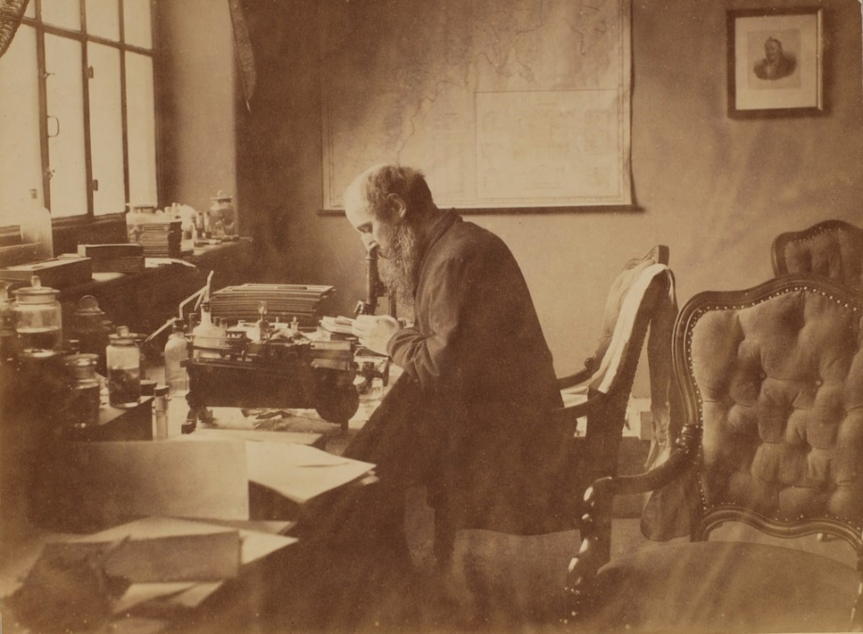
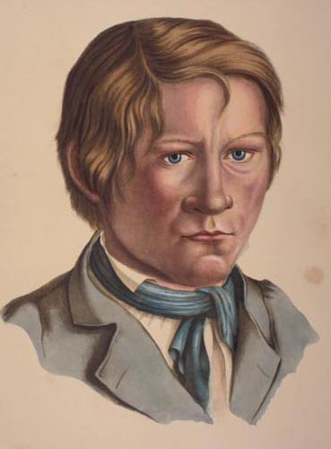
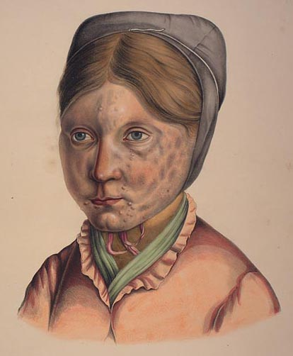
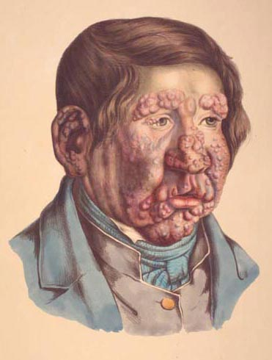
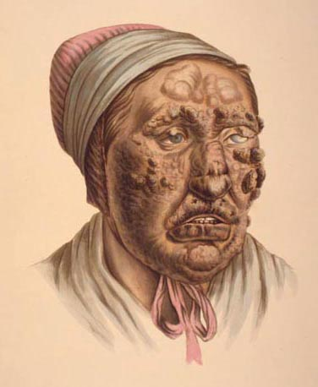

Slide 13
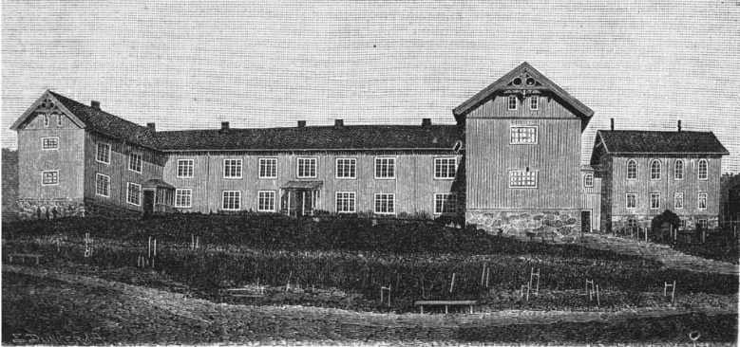
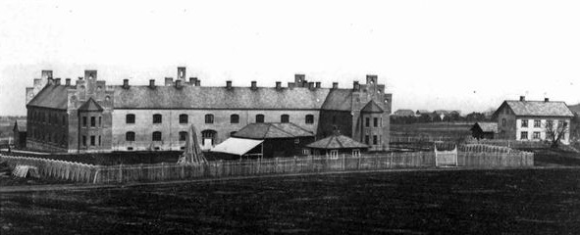
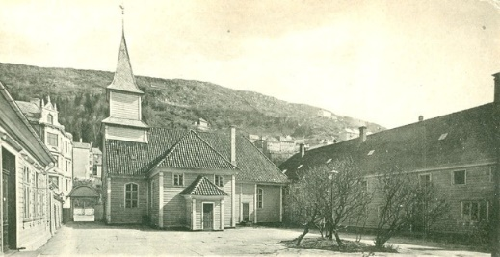
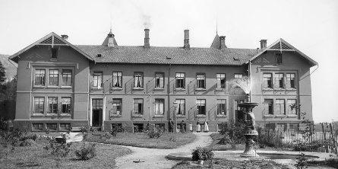
Trondheim:
Reitgjerdet
(1861-1923)
Molde:
Reknes
(1713-1895)
Bergen:
St. Jørgens Hospital (ca. 1400-1946)
Lungegårdshospitalet (1849-1895)
Pleiestiftelsen No. 1
(1857-1956)

Slide 14
1860: Sunnhetsloven
«Lov om Sunnhetskommisjoner og om Foranstaltninger mot epidemiske, endemiske og smittsomme Sykdommer»
«Helsevesenets grunnlov» (Aina Schiøtz)
Permanente sunnhetskommisjoner i alle distrikt.
Utvidet ansvar: Motarbeide epidemier, smittsomme og utbredte sykdommer (i tillegg til tilsyn og forebygging).
Staten tar mer ansvar for befolkningens helse. Det offentlige helsevesen, det var distriktslegen, det.

Slide 15
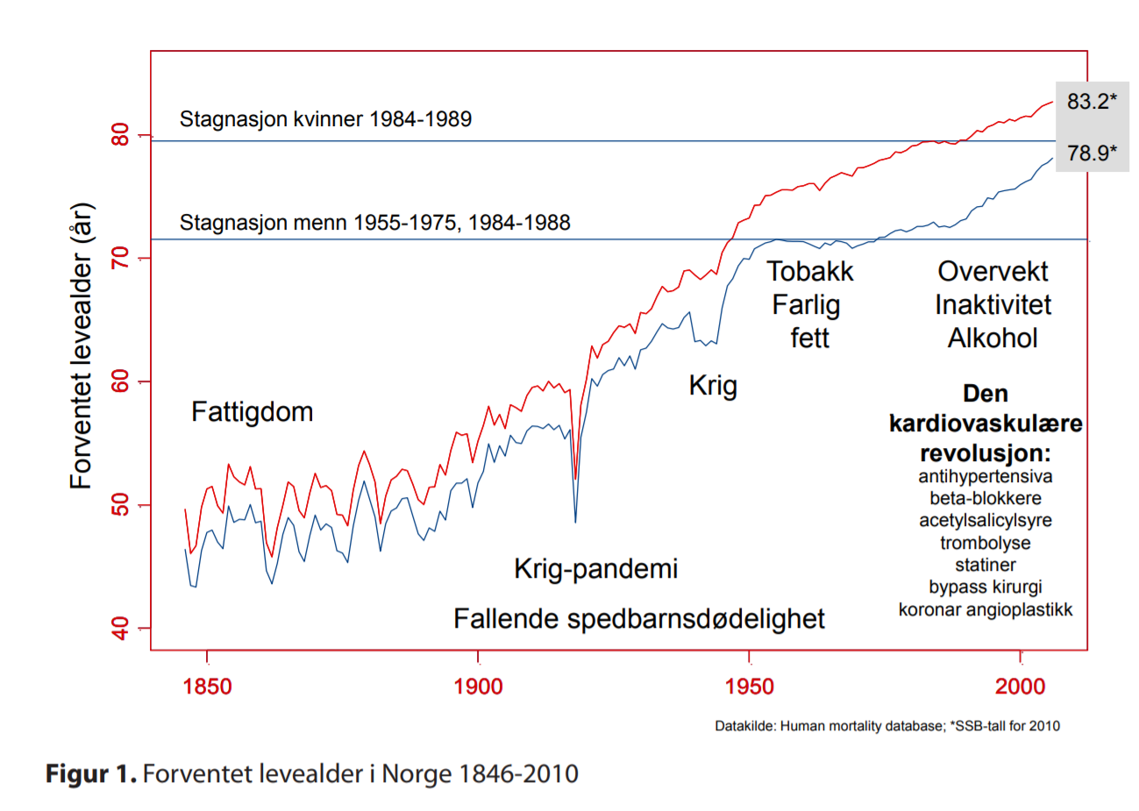
Notes:
Figuren er hentet fra Folkehelseinstituttets rapport 2012:4, «Dødelighet og dødsårsaker i Norge gjennom 60 år, 1951-2010». Tilgjengelig online:
https://www.fhi.no/globalassets/dokumenterfiler/helseregistre/dar/dodelighet-og-dodsarsaker-pdf.pdf

Slide 16
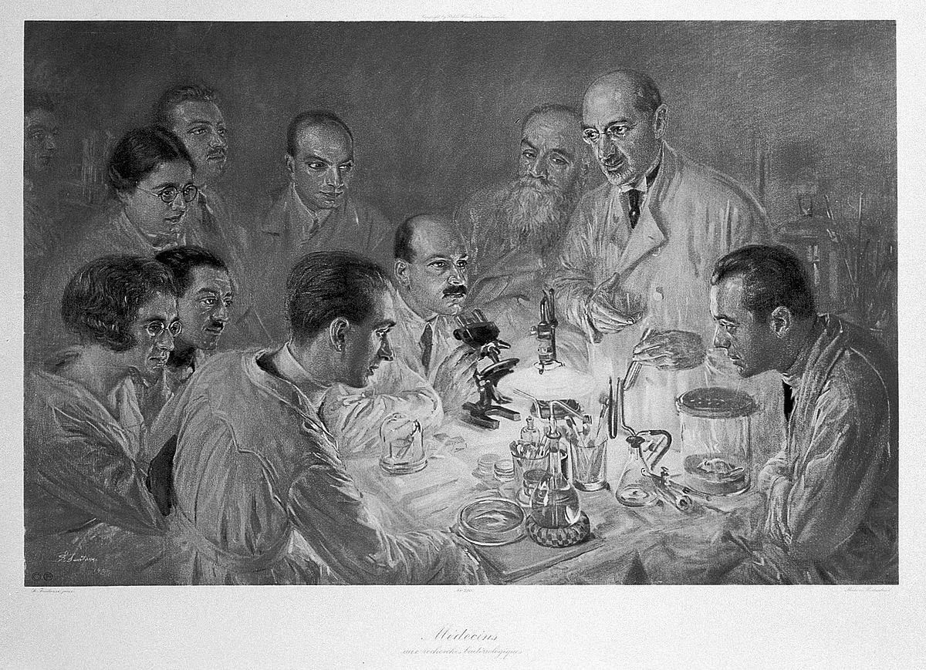

Slide 17
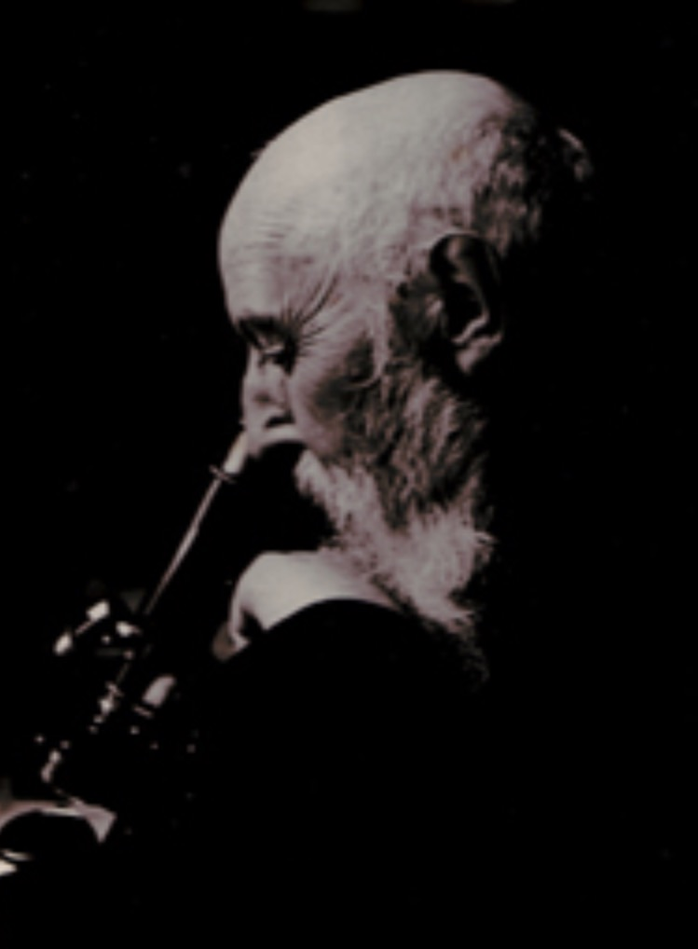
Jeg mener ogsaa, at den Spedalske ikke alene har Menneskerettigheder, men ogsaa Pligter mod sine Medmennesker, og at han (…) maa finde sig i, at hans Pligter kanske gjøres stærkere gjældende end hans Rettigheder. Og de, der ikke er spedalske, har ogsaa Rettigheder og specielt Rettighed til at værge sig mod Sygdommen, og det forekommer mig at være retfærdigere og humanere, om de Spedalske maa lide noget for sine friske Medmenneskers Skyld, end at disse sidste skulle udsættes for at lide for de Spedalskes Menneskerettigheders Skyld.
Armauer Hansen, 1883

Slide 18
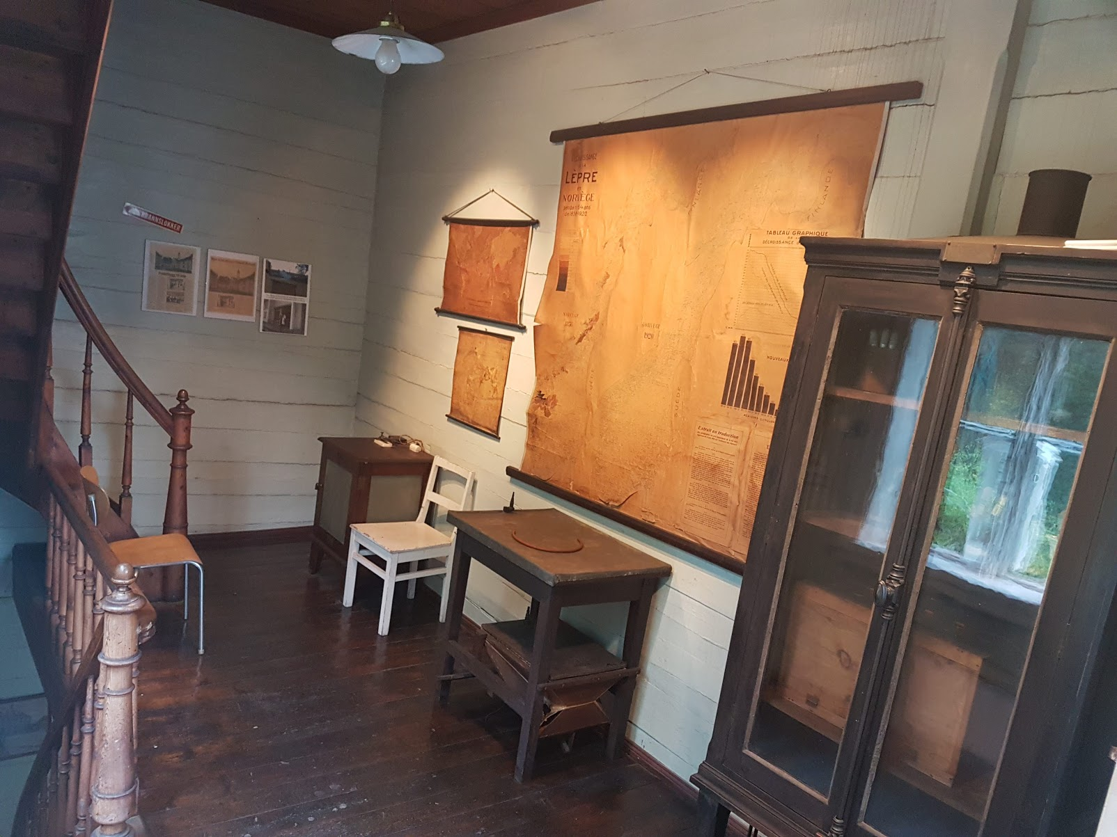
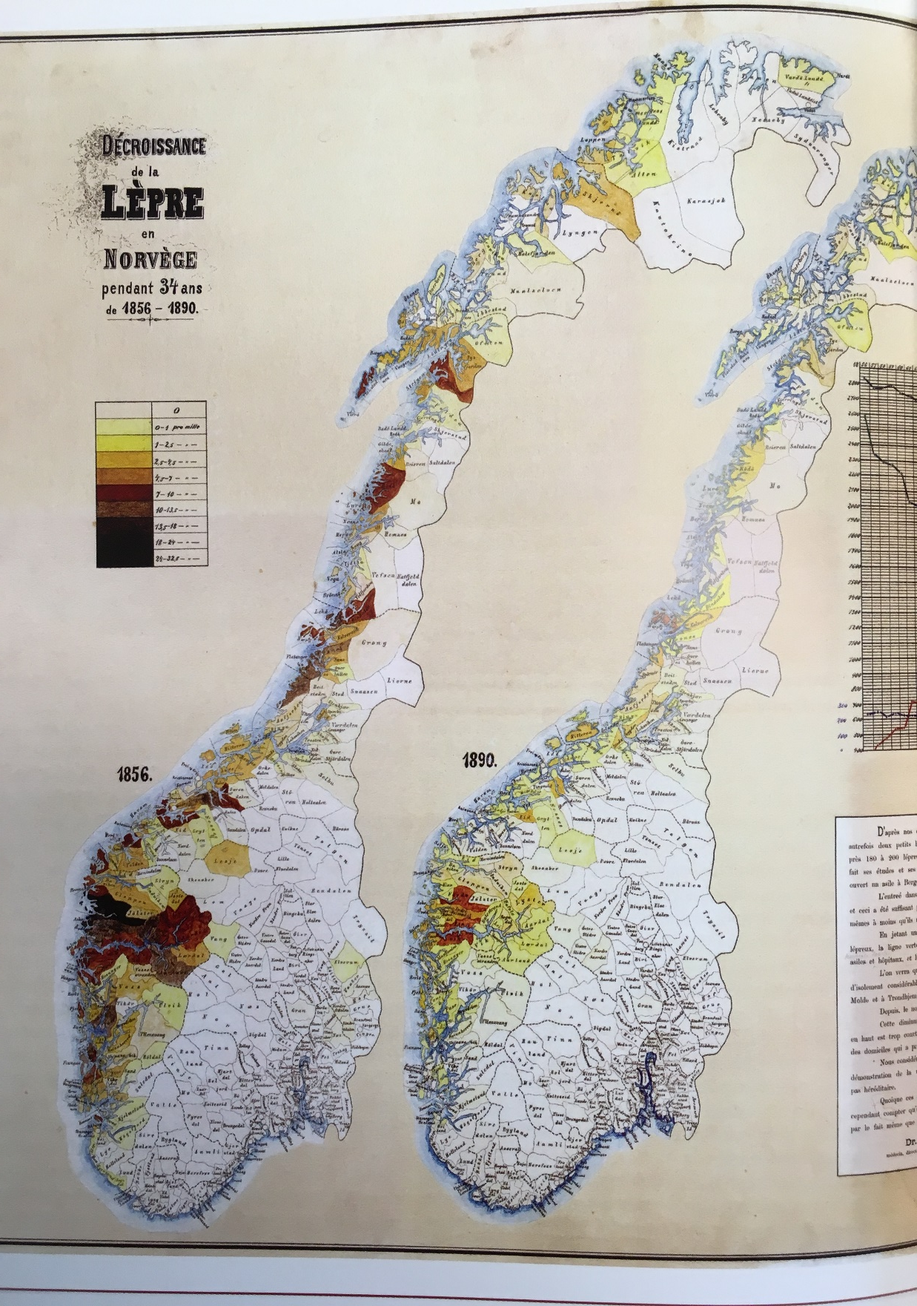

Slide 19
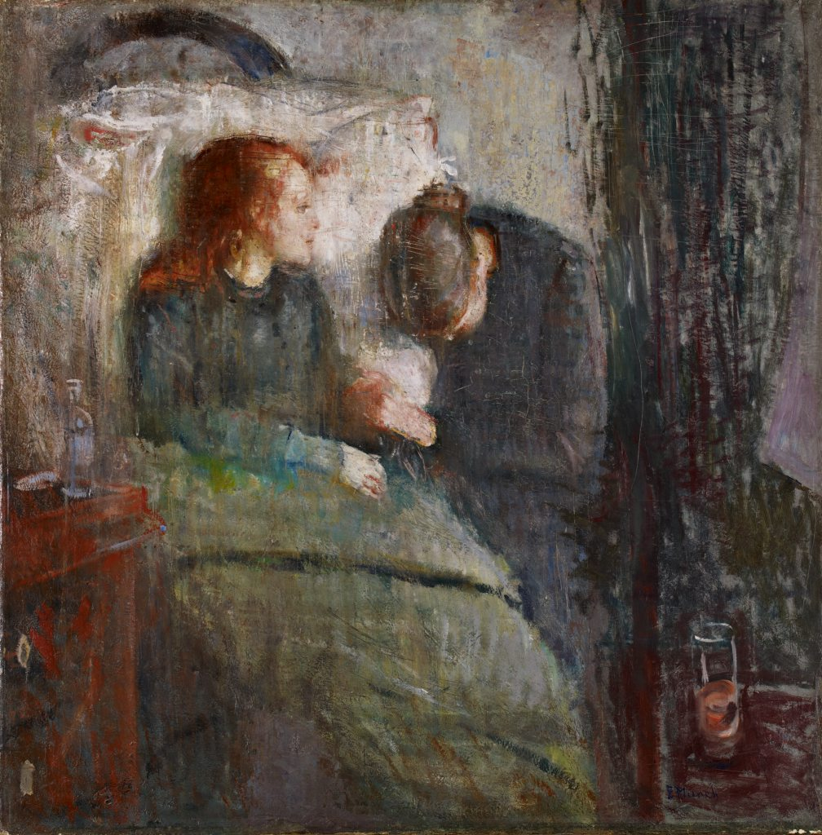

Slide 20
Notes:
Figuren er hentet fra en presentasjon av Ulf R. Dahle, FHI, fra 2016. Tilgjengelig her: https://www.lhl.no/globalassets/lhl-internasjonal/dokumenter/tuberkulose-i-norge---historisk_ulf-dahle-06.04.2016.pdf

Slide 21
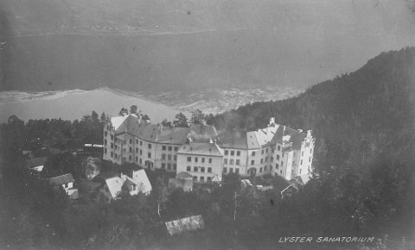
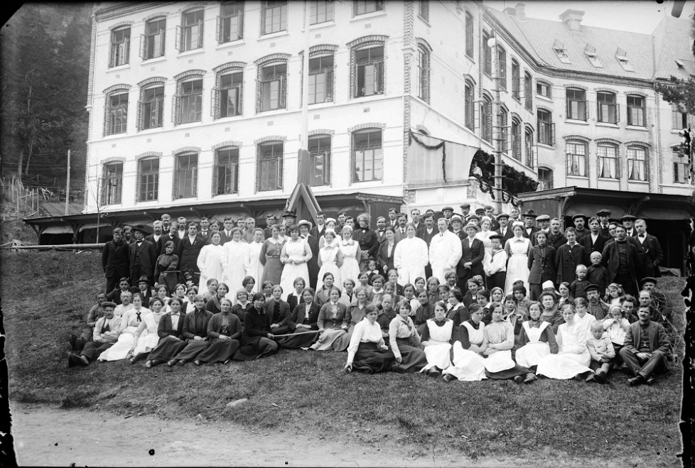
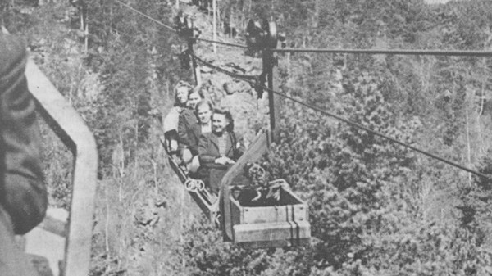
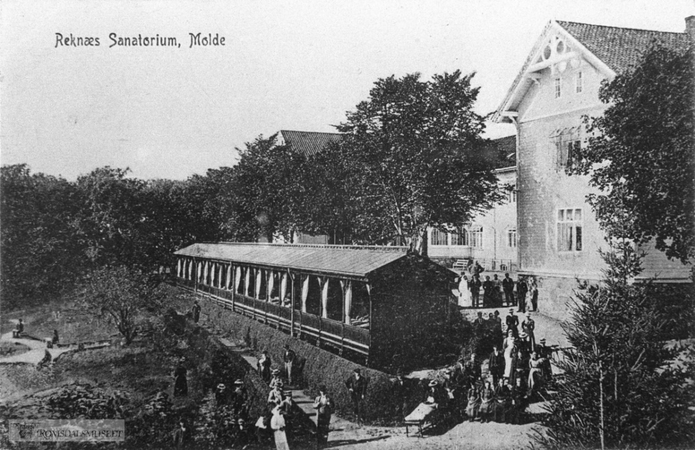
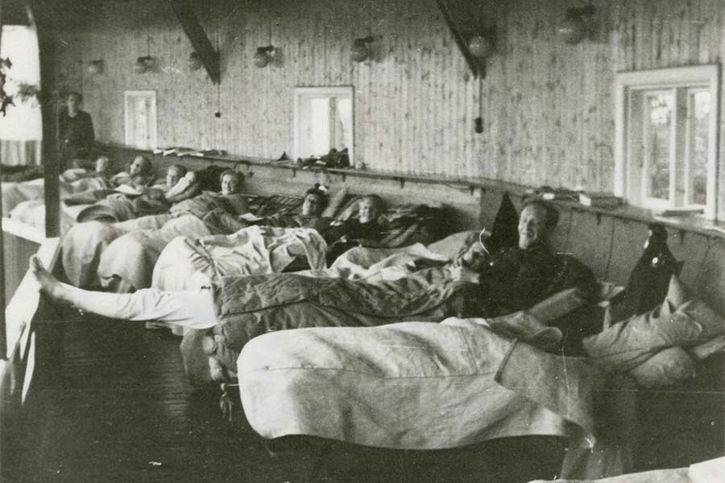
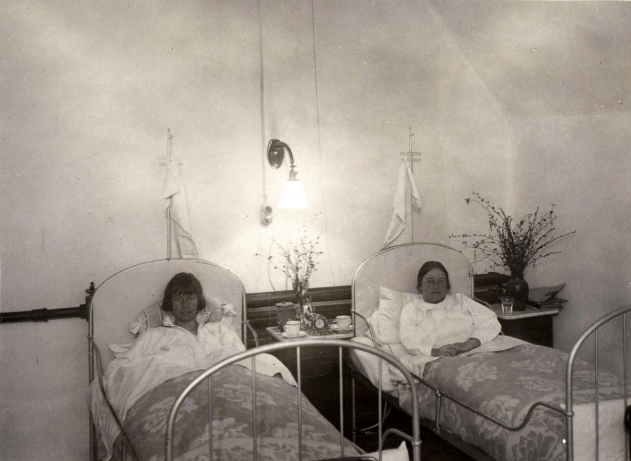
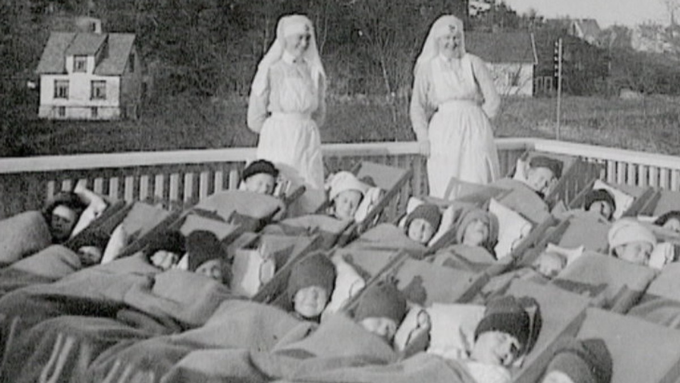
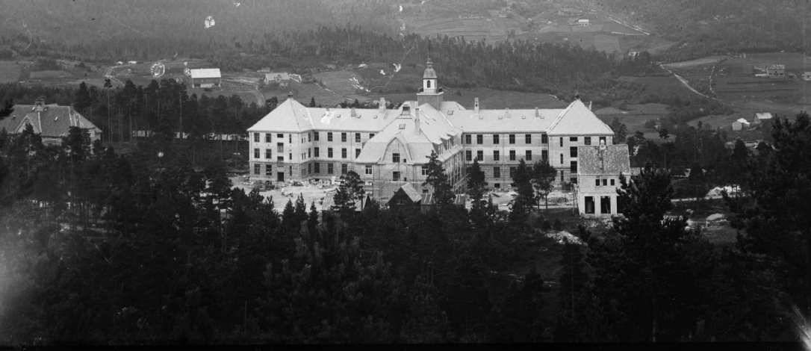

Slide 22
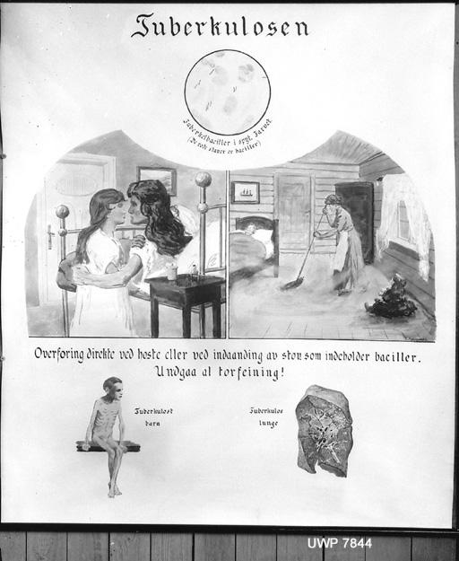
Notes:
Les mer om dødsårsaker her: https://www.ssb.no/a/publikasjoner/pdf/sa94/del-ii-1.pdf

Slide 23
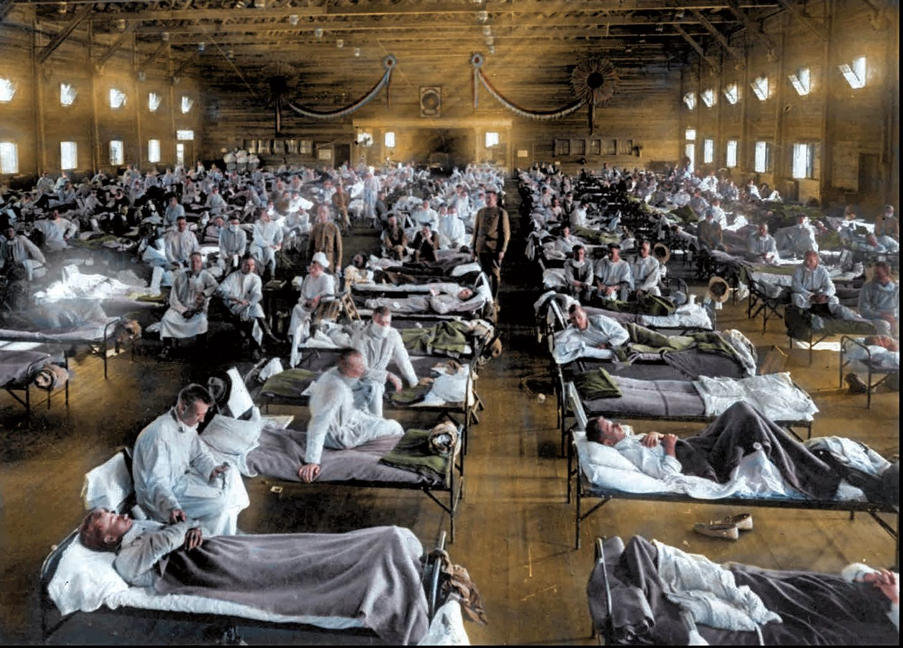
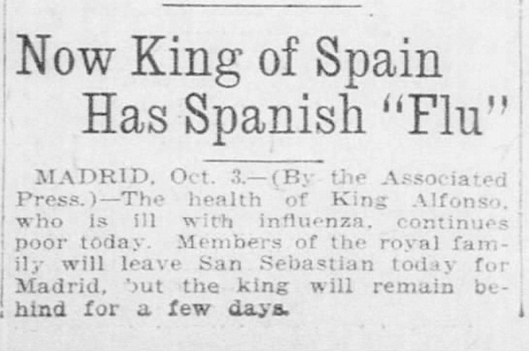
1918-1819
Notes:
Les mer om Spanskesyken her: https://www.uib.no/med/134361/%E2%80%93-spanskesyken-er-%C3%A5rsaken-til-korona-frykt

Slide 24
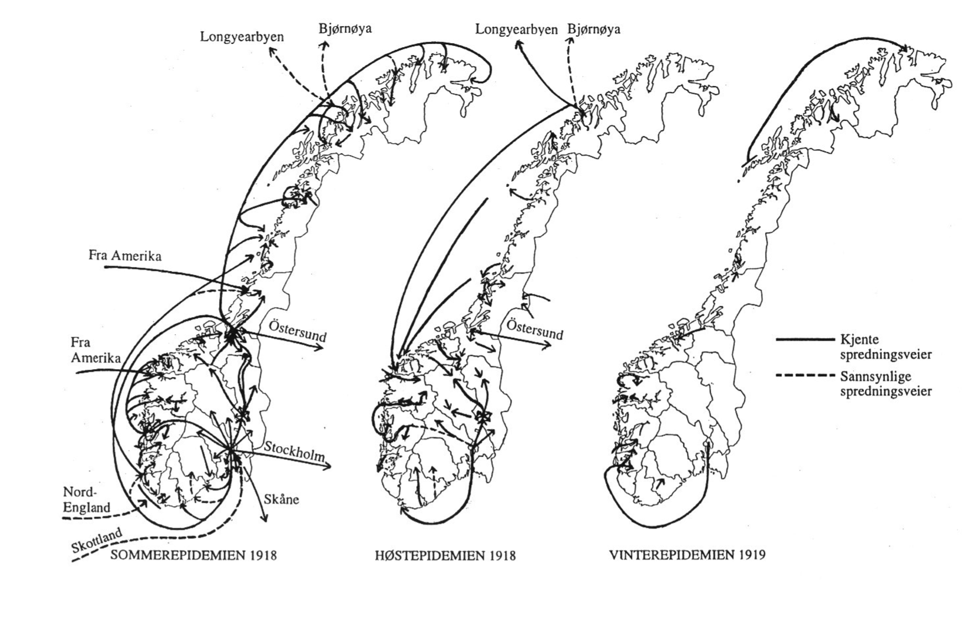
Mamelund, Svenn-Erik. «Diffusjon av influensa i Norge under spanskesyken 1918-19». Norsk Epidemiologi. Vol. 8, nr. 1. 1998: 50.

Slide 25
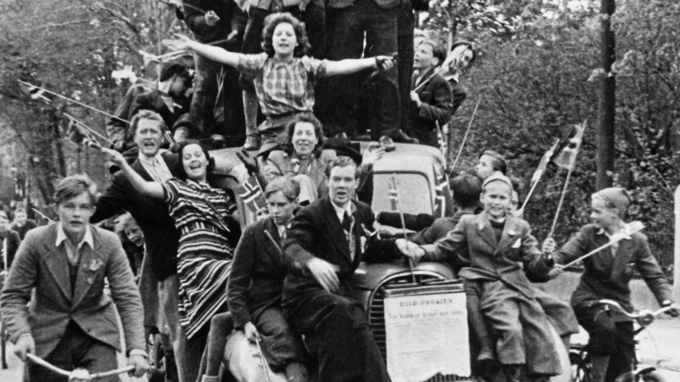
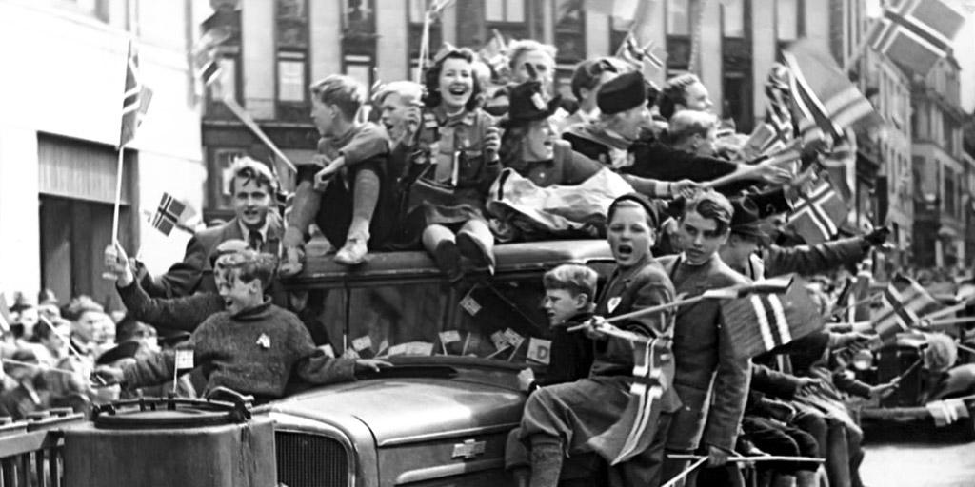

Slide 26
Beveridge-rapporten (1942)
“No society can legitimately call itself civilized if a sick person is denied [healthcare] because of lack of means. Illness is not an indulgence for which people have to pay, nor an offense for which they should be penalized.”

Slide 27
Tre ideologier
Bismarck-modellen: Forsikringsordning for arbeidere
Medisinpoliti: Innesperring av smittebærere
Velferdsstaten: Helse er en rettighet

Slide 28
Veivalg i etterkrigstiden
USA: Behovsprøving (Medicare) og private forsikringsordninger. «Markedet bestemmer»
Europa (kontinentet): Forsikringsordninger knyttet til arbeidsinntekt. «Familien er førstelinje»
Skandinavia: Universelt skattefinansiert system som også skulle oppnå omfordeling. «Yt etter evne, motta etter behov»

Slide 29
New Public Management
Mål: Effektivitet og kvalitet
Mål- og resultatstyring, finansiering basert på resultat og aktivitet
Marked og konkurranse
Valgfrihet for pasientene
Mer byråkrati og papirarbeid
Mer fokus på pasientrettigheter

Slide 30
Fordeler og ulemper
Fordeler: God dokumentasjon muliggjør sammenlikning, statistikk, kontroll og rapportering. Mer fokus på pasientrettigheter, brukermedvirkning og valgfrihet
Ulemper: Juks («fløteskumming», «kreativ koding»), svingdørspasienter (?), byråkratisering/papirarbeid, økonomi > faglig ledelse, «urettferdige» utslag. Økte utgifter, økt helseulikhet. Beredskap nedprioritert?

Slide 31
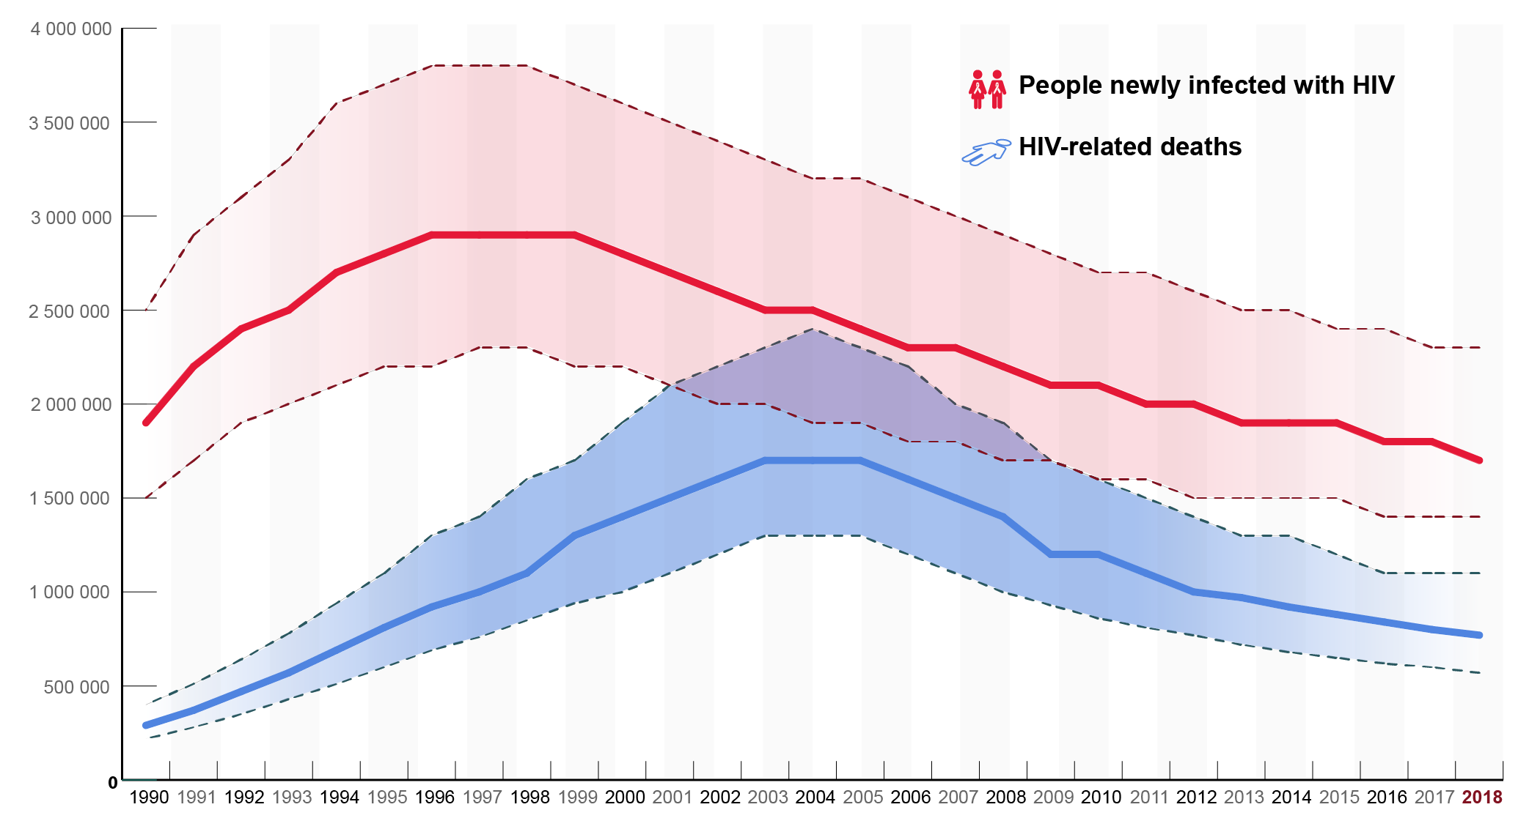
HIV: Forekomst og dødelighet
Kilde: UNAIDS/WHO. Anslag

Slide 32
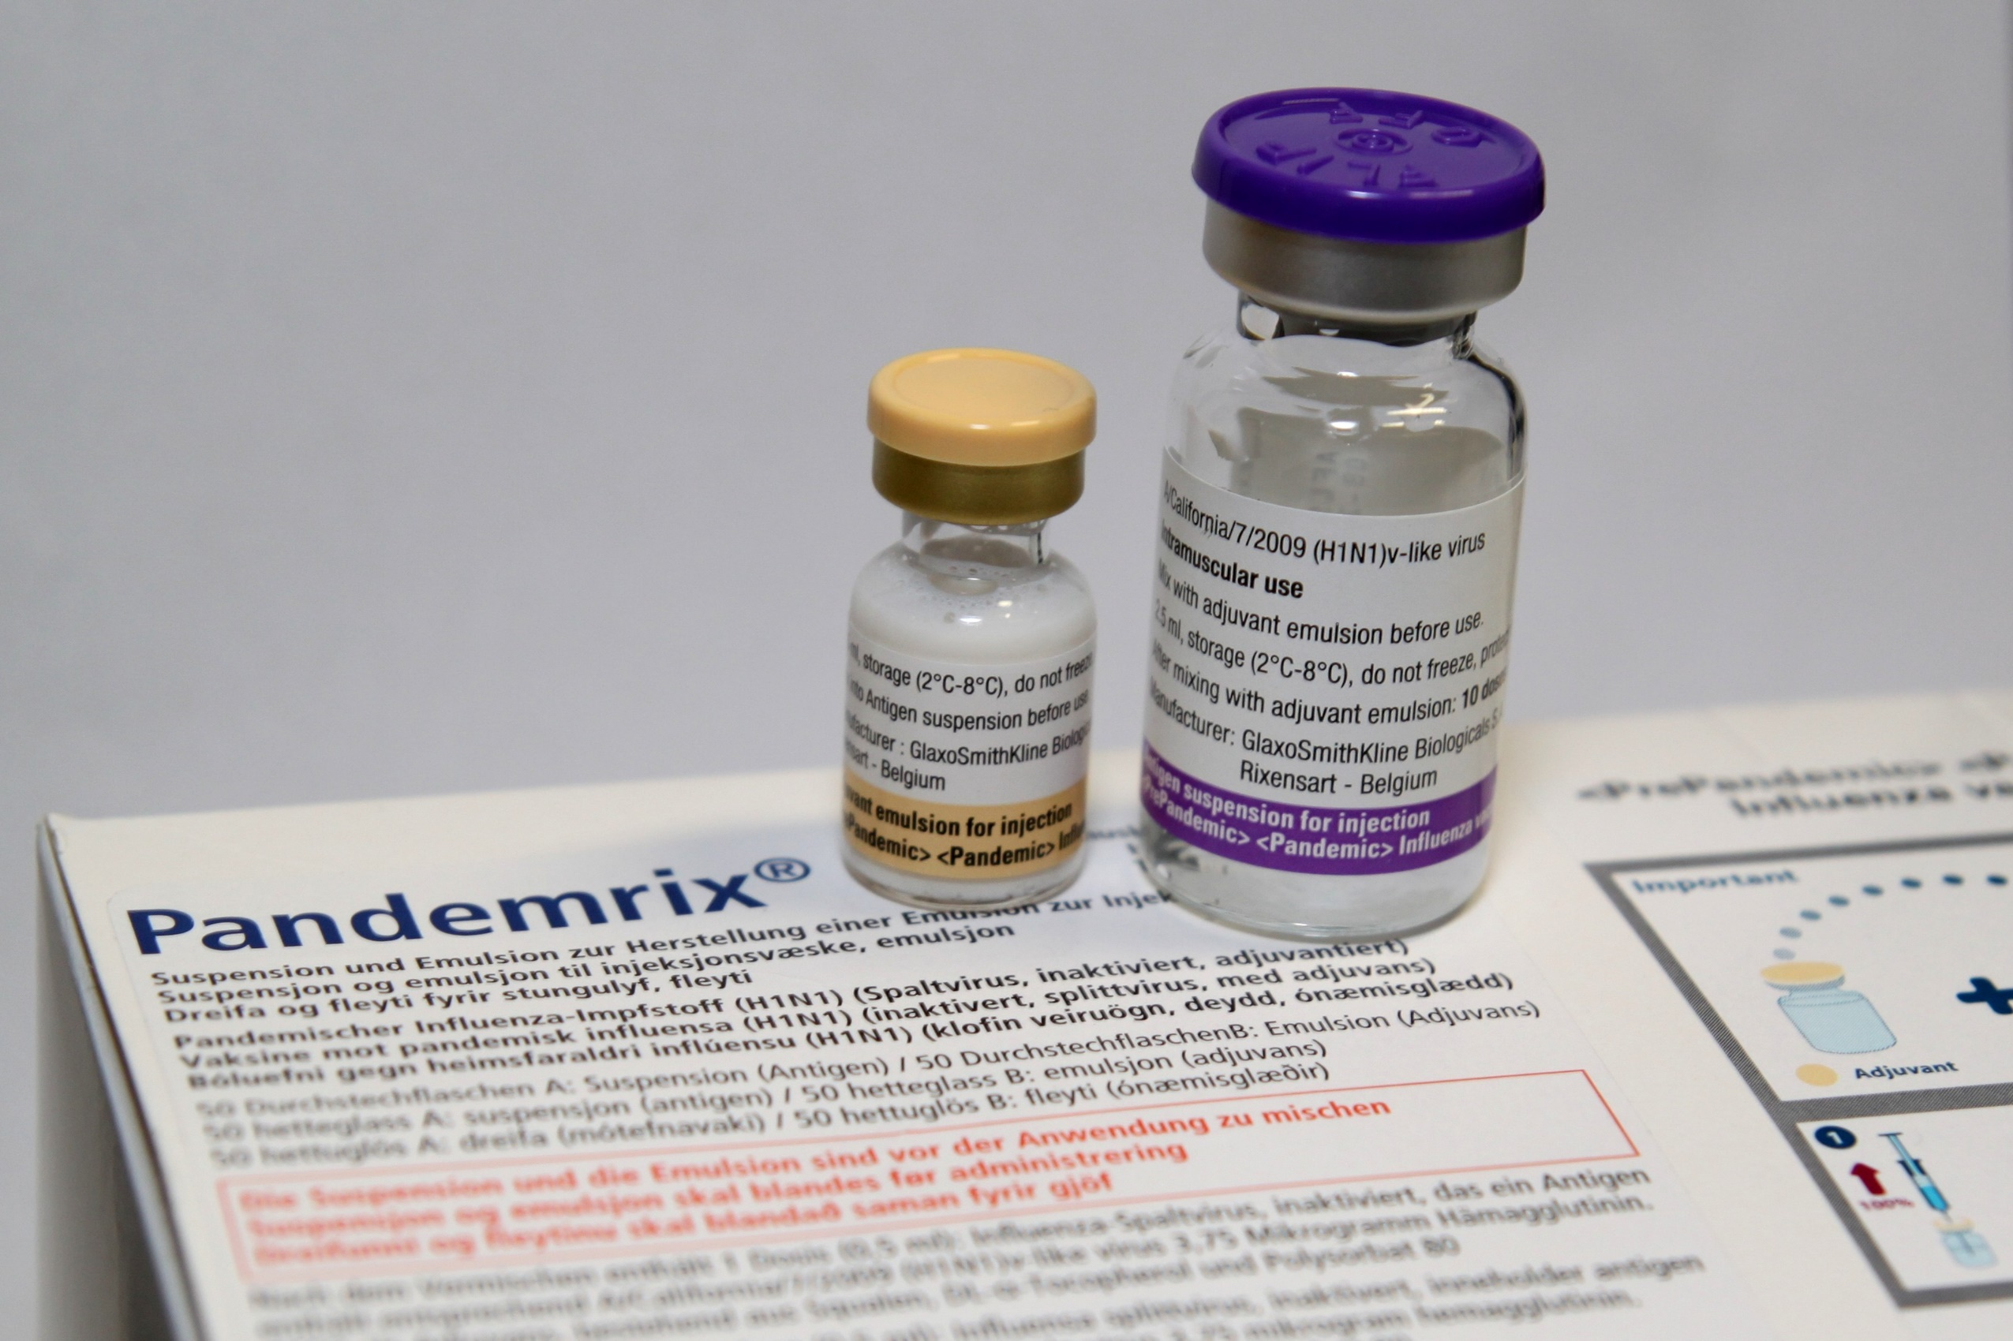
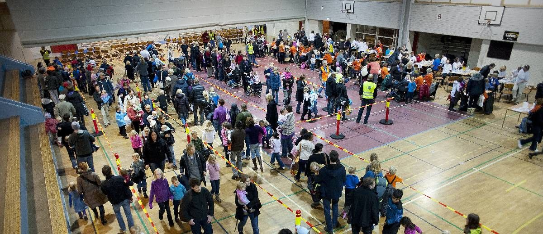
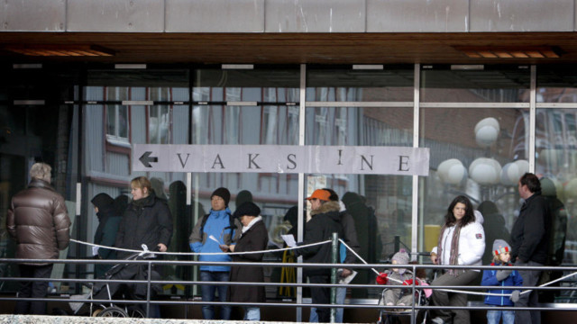
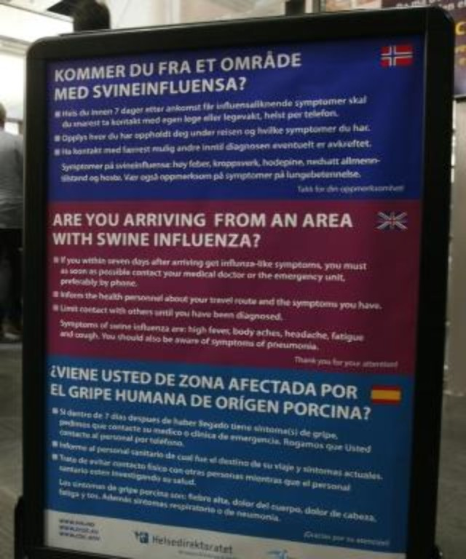
2009: Svineinfluensa og massevaksinasjon

Slide 33
Lærdommer?
Epidemier kommer – og går
Vi lærer av epidemier
Epidemier kommer i bølger
Epidemier tar alltid tid
Tiltak som avverger en katastrofe oppleves alltid som en overreaksjon

Slide 34
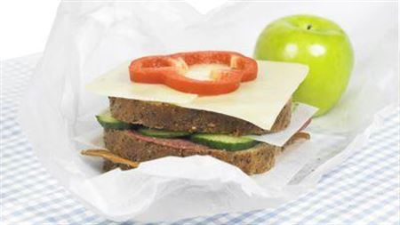
Hvilken teknologi har reddet flest liv?
A)
C)
B)
D)

Slide 35
Takk for oppmerksomheten!

Slide 36
Nettressurser 1: Historisk statistikk
Befolkningsutviklingen (SSB): https://www.ssb.no/a/histstat/hist02.html.
Oversiktsside med historisk tallmateriale om den norske befolkningen (fra sykdom, levealder og giftemålsalder, til inn- og utvandring mm). Flere av statistikkene har også helt lokale tall. Lenker til artikler nederst. Kan egne seg for opplegg om tallforståelse, statistikk, opplegg der tall skal kobles til verden og samfunnet vi lever i, (sosial) historie mm.
Dødelighetsmønstre 1850-2004: https://www.ssb.no/a/publikasjoner/pdf/sa94/del-ii-1.pdf. Oversiktsartikkel for sykdom og dødsårsaker 1850-2004, nasjonal oversikt.

Slide 37
Nettressurser 2: Spanskesyken mm
https://www.ntnu.no/ojs/index.php/norepid/article/view/426/398 (epidemiologisk undersøkelse, med gode illustrasjoner av hvordan de tre smittebølgene nådde ulike deler av landet)
https://forskning.no/medisin-og-helse-partner-universitetet-i-bergen/derfor-frykter-vi-koronaviruset/1655698 (populærvitenskapelig sak om koblingen mellom spanskesyken og korona)
https://www.arkivverket.no/om-oss/vare-publikasjoner/arkivmagasinet (Arkivmagasinet. Nr. 2, 2010 dreier seg om smittevern, men det er flere andre temanumre som kan være nyttige for andre opplegg)

Slide 38
Nettressurser 3: Oppdatert folkehelse-info
Folkehelseinstituttets veiledere: https://www.fhi.no/sys/veiledere/
Folkehelseprofil: https://www.fhi.no/hn/folkehelse/folkehelseprofil/
Disse ressursene er mest aktuelle for de som vil lage dagsaktuelle opplegg knyttet til sykdom og forebygging
Nettressurser 4: Oppdatert statistikk
SSBs kommunefakta: https://www.ssb.no/kommunefakta/
SSB KOSTRA: https://www.ssb.no/offentlig-sektor/kostra
Disse ressursene egner seg for sammenlikninger i samfunnsfag mm.

Slide 39
Nettressurser 5: Globale korona-tall
https://coronavirus.jhu.edu/ (John Hopkins’ oppdaterte oversikt over covid-19)
https://www.who.int/emergencies/diseases/novel-coronavirus-2019 (WHO sin oversiktsside over koronapandemien)
Nettressurser 6: Lesestoff mm
https://tidsskriftet.no/medisinsk-historie – Medisinsk historie fra Tidsskriftet for den norske legeforening
https://www.michaeljournal.no/i/ - Tidsskriftet Michael, medisin og medisinhistorie fra Det norske medicinske Selskab
http://helseogmedisinhistorie.no/ - Norske medisinhistoriske museer (under oppbygging)

Slide 40
Nettressurser 7: Billeddatabaser
https://images.google.com/ - Google sitt billedsøk
http://www.dataporten.net/bildearkiver/ - Oversikt over norske og utenlandske databaser over historiske bilder
http://marcus.uib.no/ - Historiske bilder fra UiB

